Slide 1
СОЗДАНИЕ ОВЦЕВОДЧЕСКОГО ПРЕДПРИЯТИЯ В Марьяновском районе Омской области

Slide 2
СОДЕРЖАНИЕ:
Раздел 1
Основные характеристики инвестиционного проекта
  Информация о проекте . . . . . . . . . . . . . . . . . . . . . . . . . . .3
  Этапы реализации проекта . . . . . . . . . . . . . . . . . . . . . . .4
  Описание и виды выпускаемой продукции . . . . . . .5
Раздел 2
Анализ экономической отрасли инвестиционного проекта и маркетинг
  1. Конкурентные преимущества региона . . . . . . . . .. . .6
  2. Транспортно-логистический потенциал
  Омской области . . . . . . . . . . . . . . . . . . . . . . . . . . . . ... . . . . 7
  3. Анализ рынка . . . . . . . . . . . . . . . . . . . . . . . . . . . . . . … . .. . .8
  4. Рынок сбыта . . . . . . . . . . . . . . . . . . . . . . . . . . . .. . . . . . . . 10 5. Технология производства. . . . . . . . . . . . . . . . . . . . . . . .11
  6. План маркетинга. . . . . . . . . . . . . . . .. . . . . . . . . . . . . . . . . 12
Раздел 3
Анализ сырьевого обеспечения
Ресурсная база. ……………………………………………………...13
Раздел 4
Локализация инвестиционного проекта
  Возможные территории
для размещения. . . . . . . . . . . . . . . . . . . . . . . . . . . 14
Раздел 5
Иное ресурсное обеспечение инвестиционного проекта
  Кадровый потенциал . . . . . . . . . . . . . . . . . . . . . . 16
  Возможные меры поддержки . . . . . . . . . . . . . . 17
  Административная поддержка
бизнеса . . . . . . . . . . . . . . . . . . . . . . . . . . . . . . . . . . . . 18

Slide 3
ИНФОРМАЦИЯ О ПРОЕКТЕ
Основные характеристики инвестиционного проекта
Цель инвестиционного проекта:
Проект направлен на организацию прибыльного сельскохозяйственного предприятия:
Производство и реализация баранины, овечьей шерсти и молока
Импортозамещение и обеспечение местного спроса
Эффективное использование природных ресурсов
Отрасль и подотрасль экономики:
ОКВЭД 01.45.1 – «Разведение овец и коз»
Условия участия в проекте:
собственные средства
Производственная мощность:
1000 голов в год (овцы, бараны)
Наименование инвестиционного проекта: Создание овцеводческого предприятия в Марьяновском районе Омской области
Тип проекта:
Создание нового производства (Greenfield)
Стадия инвестиционного проекта –
предынвестиционная (инвестиционное предложение)
Описание проекта:
Создание овцеводческого предприятия в Марьяновском районе

Slide 4
Основные характеристики инвестиционного проекта
ЭТАПЫ РЕАЛИЗАЦИИ ПРОЕКТА*:
1 2 3
4
5
6
2 месяца Оформление земельного участка
3 месяца
Проектирование
6 месяца Получение РНС
6 месяцев
Строительство
1 месяц
Ввод
в эксплуатацию
1 месяц Запуск производства
Срок реализации: до 2-х лет
*новое строительство

Slide 5
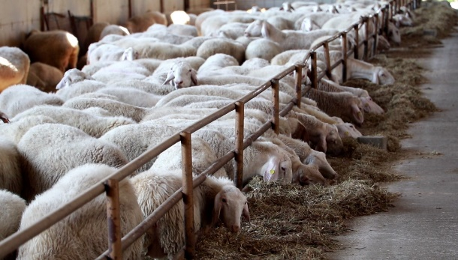
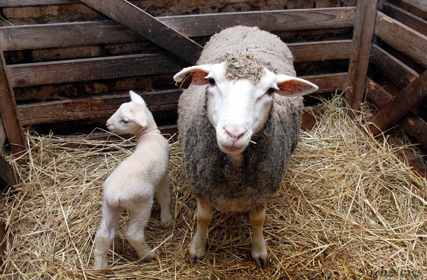
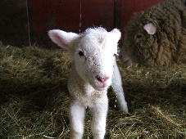
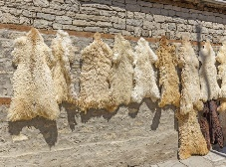
Основные характеристики инвестиционного проекта
ОПИСАНИЕ И ВИДЫ ВЫПУСКАЕМОЙ ПРОДУКЦИИ
Баранина (тушки, полутушки) – это мясо овец и баранов, отличающееся насыщенным вкусом, высокой питательной ценностью и сочностью. В зависимости от возраста животного и способа откорма мясо может быть нежным (молодые ягнята) или более плотным (взрослые особи).
Шерсть и шерстяные изделия – овечья шерсть представляет собой натуральное волокно, получаемое при стрижке овец. Она обладает уникальными свойствами:
✔ Терморегуляция – сохраняет тепло зимой и прохладу летом
✔ Гипоаллергенность – подходит для людей с чувствительной кожей
✔ Износостойкость – долговечность изделий
✔ Экологичность – 100% биоразлагаемый материал
Баранина в виде туш и полутушек – это основная продукция овцеводческого хозяйства, востребованная. Качественное мясо с правильной разделкой и упаковкой обеспечит стабильный сбыт и высокую рентабельность. Производство шерсти и шерстяных изделий – это перспективное направление с высокой добавленной стоимостью, позволяющее максимально эффективно использовать ресурсы овцеводческого хозяйства.
Общий объем круглогодичного производства составляет:
Тушки – 3,8 тонн баранины в год,
Шерсть – 0,6-1,2 тонн чистой шерсти в год.

Slide 6
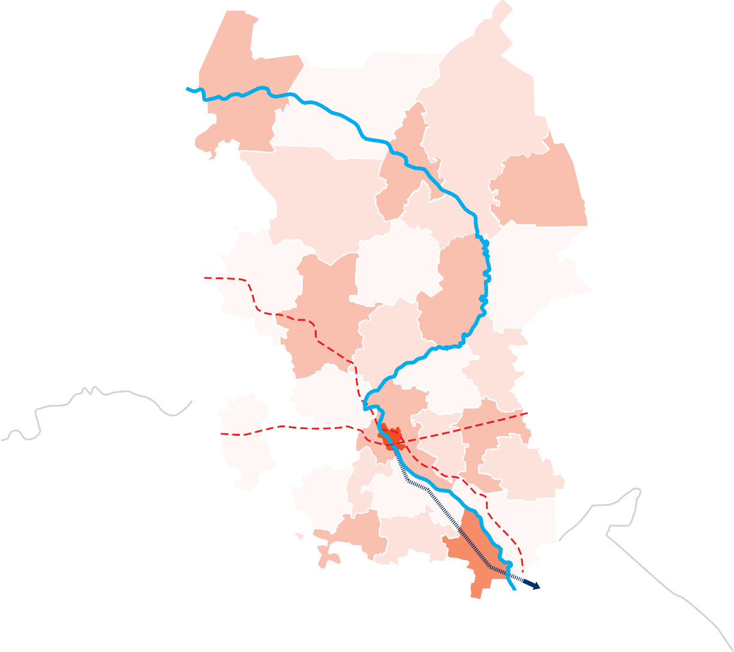



КОНКУРЕНТНЫЕ ПРЕИМУЩЕСТВА РЕГИОНА
Анализ экономической отрасли инвестиционного проекта и маркетинг
В Омской области проживает более 1,8 млн человек,
из них 1,1 млн в городе Омске
Большое количество предприятий и организаций
для сбыта продукции
Наличие плодородных земель сельскохозяйственного назначения (100 га и 80 га)
Земли расположены вблизи к населенным пунктам
Наличие трудовых ресурсов (Марьяновский район)
Граница с Тюменской, Томской, Новосибирской областями и Республикой Казахстан
Широкая линейка мер поддержки с адаптивностью под инвестиционный проекты
Река Иртыш
Усть-Ишимский
Тевризский
Тарский
ОМСК
Тюмень Новосибирск Москва Казахстан
680 км
600 км
2800 км
200 км
Знаменский
Большеуковский
Седельниковский
Речной порт
Тюменская область
Крутинский
Колосовский
Муромцевский
Тюкалинский
Большереченский
Саргатский
Западно-Сибирская железная дорога
Нижнеомский
Называевский
Любинский
Горьковский
Новосибирская область
Омский
Петропавловск
Москаленский
Омск
Кормиловский
Калачинский
Исилькульский
Марьяновский
Оконешниковский
Железная дорога
Автомагистраль
Приграничный пункт
Щербакульский
Таврический
Полтавский
Одесский
Черлакский
Павлоградский
Автодорога федерального значения
Нововаршавский
Казахстан
Русско-Полянский
Павлодар

Slide 7
ТРАНСПОРТНО-ЛОГИСТИЧЕСКИЙ ПОТЕНЦИАЛ ОМСКОЙ ОБЛАСТИ
Анализ экономической отрасли инвестиционного проекта и маркетинг
Автомобильные дороги Омской области:
Общая протяженность 729,9 км
Крупные федеральные автомобильные автомагистрали:
Р-402 Тюмень – Ялуторовск – Ишим – Омск
Р-254 Челябинск – Курган – Омск – Новосибирск (часть европейского маршрута E30 и азиатского маршрута AH6)
А-320 Омск – Черлак – граница с республикой Казахстан (часть европейского маршрута E127 и азиатского маршрута AH60)
Объем перевозимых грузов автомобильным транспортом организаций >18 млн тонн,
из них междугородные перевозки >4 млн тонн, международные перевозки более >9 тыс. тонн
Заключено концессионное соглашение о строительстве автомобильной дороги
«Северный обход города Омска», которая может стать частью продолжения трассы М-12
(Москва-Казань-Монголия)
Международный аэропорт им. Дмитрия Карбышева:
Входит в тридцатку лучших российских аэропортов
по перевозкам пассажиров, грузов и почты
1 грузовой терминал
со складами и открытыми эстакадами
Ежегодный пассажиропоток >1,7 млн чел, объем грузоперевозок >3 тыс. тонн
Подписано концессионное соглашение
о строительстве аэропорта «Омск-Федоровка»
в период 2026-2028 гг.
Водный транспорт:
Обь-Иртышский бассейн имеет связь с Казахстаном и Китаем
Обеспечивается выход Омской области на Северный морской путь
и на Азиатско-Тихоокеанский регион
Развитая имущественная база речного порта - свыше 100 единиц флота, механизированные грузовые причалы, складские площадки и помещения
Транссибирская железнодорожная магистраль:
Общая протяженность по территории Омской области 1209 км
7 грузовых дворов с площадками для хранения и складами, 25 ж/д станций
Международное сообщение: на востоке магистраль обеспечивает выход на сеть железных дорог Северной Кореи, Китая и Монголии, на западе - через российские порты и пограничные переходы – в европейские страны
Уникальное приграничное расположение региона,
способствующее прохождению мощных грузопотоков по всем направлениям
Граничит с Уральским федеральным округом (38% границы области), с Казахстаном (34% границы области)
Развитые экономические связи с Уральским федеральным округом
Через территорию региона проходит большинство грузов в направлении Европа-Казахстан-Средняя Азия
Наличие автомобильного и железнодорожного сообщения с Нур-Султаном способствует эффективному взаимодействию омского и казахстанского транспортных узлов
Наличие многосторонних и двусторонних приграничных автомобильных пунктов пропуска
7

Slide 8
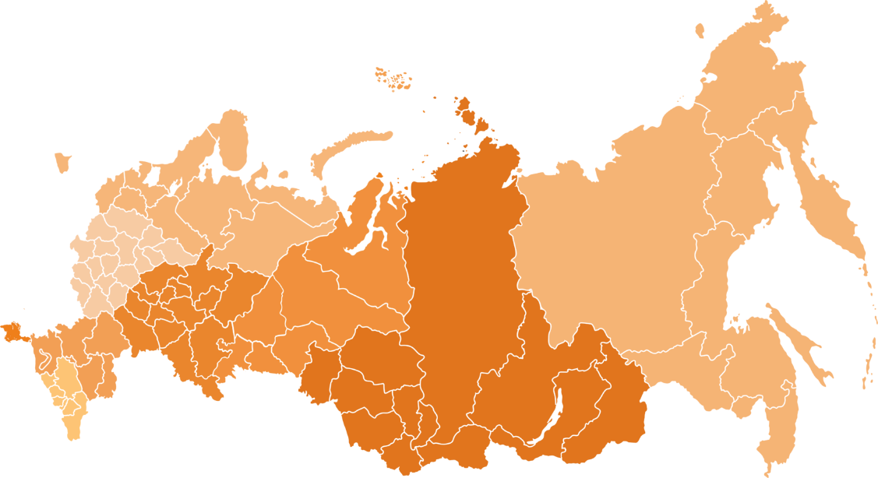
АНАЛИЗ РЫНКА выпускаемой продукции
Анализ экономической отрасли инвестиционного проекта и маркетинг
Потребность в продукции:
Российская Федерация –
    Тушки 300 тыс. тонн в год
Шерсть 60-65 тыс. тонн в год
Объемы производства:
Российская Федерация –
    Тушки 220-250 тыс. тонн в год
Шерсть 50-55 тыс. тонн в год
Экспорт:
    Тушки 50-100 тыс. тонн в год
Шерсть 5-15 тыс. тонн в год
Топ 5 производителей в Российской Федерации:
ОАО «Чебоксарский камвольный комбинат», ООО «Шерсть России», АО «Ульяновская шерстяная фабрика», КФХ «Сибирский меринос», ООО «Калмыцкие традиции»
Тенденции: В рамках национального проекта «Производительность труда»
к 2030 году планируется увеличить в овцеводческой отрасли производительность на 40-50 % по сравнению с 2020 годом.

Slide 9
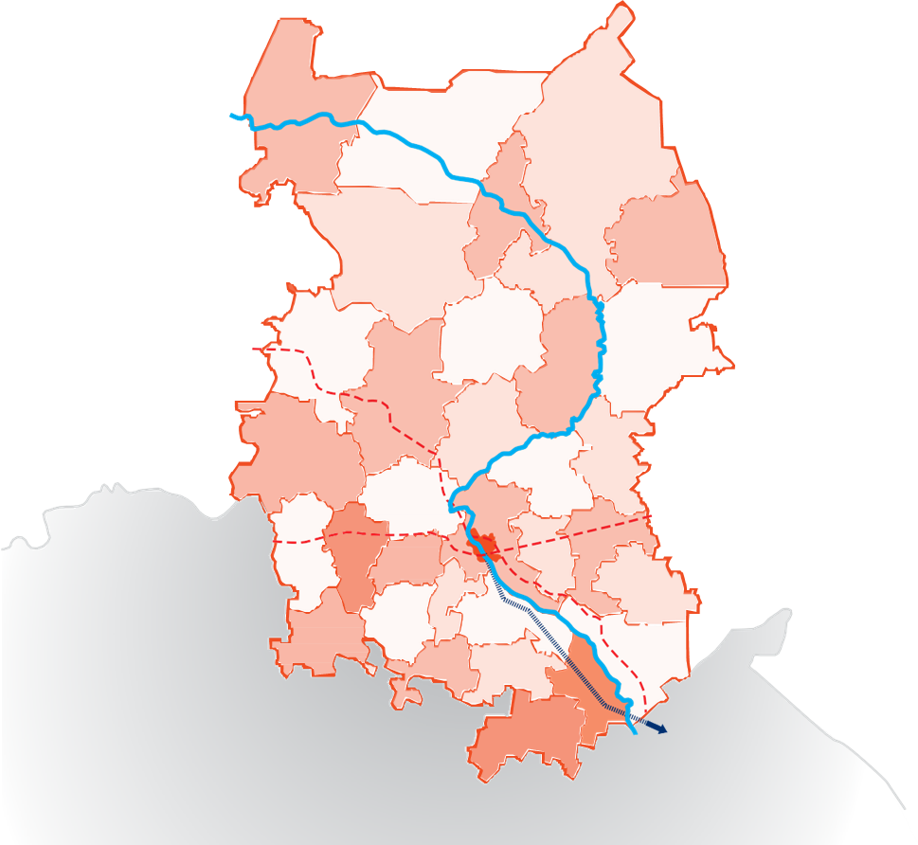
АНАЛИЗ РЫНКА овцеводческой отрасли
Анализ экономической отрасли инвестиционного проекта и маркетинг
Потребность в продукции:
Омская область –
    Тушки 10-11 тонны в год
Шерсть 1000-1100 тонн в год
Объемы производства:
Омская область –
    Тушки 8,5-9,2 тонн в год
Шерсть 850-900 тонн в год
Импорт (внешний и внутренний):
    Тушки 1,5-2 тонн в год
Шерсть 100-150 тонн в год
Топ 10 производителей
в Омской области:
КФХ «Сибирская овца» - Омский район,
ООО «Омский барашек» - Марьяновский район,
КФХ «Агроовцевод» - Черлакский район,
СХП «Овцевод Прииртышья» - Таврический район,
КФХ «Баран & Ко» - Любинский район,
ООО «Омская шерсть» - г. Омск,
КФХ «Экоферма» - Москаленский район,
СХА «Сибирские просторы» - Павлоградский район,
КФХ «Овцеводство 55» - Оконешниковский район,
ИП «Фермер Омский» - Колосовский район.
Тенденции: Ежегодное увеличение потребления баранины и шерсти связано с влиянием урбанизации и смены поколений. Урбанизация и смена поколений трансформируют рынок, создавая новые ниши. Успешные производители сочетают традиционное качество с цифровизацией и экологичностью.

Slide 10












РЫНОК СБЫТА
Анализ экономической отрасли инвестиционного проекта и маркетинг
РОЗНИЧНЫЕ МАГАЗИНЫ
(федеральные и региональные торговые сети)
ЛОКАЛЬНЫЙ СБЫТ
(мелкий опт)
ОПТОВЫЕ ПОСТАВКИ
(базы, среднеоптовые рынки)
ФИРМЕННЫЕ И СПЕЦ. МАГАЗИНЫ
(фирменные магазины, павильоны, киоски)
КЛЮЧЕВЫЕ ПОТРЕБИТЕЛИ В РЕГИОНЕ

Slide 11
ТЕХНОЛОГИЯ ПРОИЗВОДСТВА
Анализ экономической отрасли инвестиционного проекта и маркетинг
1
ЭТАП
Воспроизводство стада работы: племенная работа, случка, окот, выращивание молодняка
ЭТАП
Кормление:
Летний период:
  Выпас на естественных пастбищах
  Минеральные подкормки
Зимний период:
  Сено, зернофураж (овёс, ячмень), силос, комбикорм.
ЭТАП
Производство баранины:
откорм, убой и переработка, хранение и реализация, производство шерсти, первичная обработка, переработка,
2
3
4
ЭТАП
Ветеринарное сопровождение: вакцинация, регулярная дегельминтизация, санитарная обработка помещений. Профилактика: карантин новых животных, контроль качества кормов
5
ЭТАП
Перспективные технологии для внедрения:
Электронные системы идентификации животных, автоматизированные системы кормления, линия по глубокой переработке шерсти, солнечные панели для энергоснабжения
6
Оптимальная технология должна сочетать традиционные методы выпаса с современными решениями в переработке и сбыте продукции. Акцент на мясном направлении с параллельным развитием переработки шерсти обеспечит стабильную рентабельность.

Slide 12
ПЛАН МАРКЕТИНГА
Анализ экономической отрасли инвестиционного проекта и маркетинг
1
Создание бренда и упаковки
Создание торговой марки
Разработка визуальной айдентики
Подготовка линейки продукции под ключевые сегменты (B2B, B2C, экспорт)
3
Использование CRM-системы
Автоматизация маркетинга
Таргетированная реклама
Оценка эффективности маркетинговых кампаний
4
Цифровой маркетинг
и информационная поддержка
Запуск сайта, контекстная реклама (Яндекс/Google), продвижение в соцсетях
SEO-оптимизация для повышения видимости в поисковых системах
Публикация на отраслевых порталах
2
Выход на торгово-сбытовые каналы
Подписание контрактов с торговыми сетями
Постоянная работа с оптовиками (средний, мелкий опт)
Формирование фирменной сети магазинов (павильонов)
Заключение контрактов на поставку предприятия общественного питания (комбинаты питания, столовые, рестораны, кафе)
Размещение на профильных платформах
Включение в федеральные и отраслевые реестры поставщиков
Обеспечение оперативной обработки заказов и технической поддержки
5
Участие в выставках и отраслевых мероприятиях
Региональные, федеральные, международные
6
Персонифицированный подход к крупнейшим покупателям

Slide 13
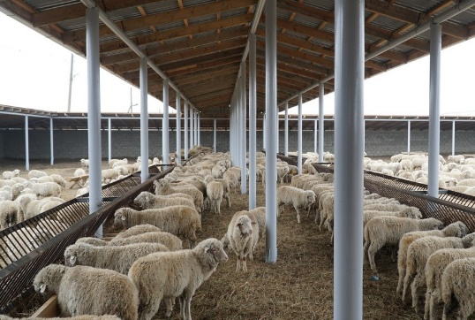
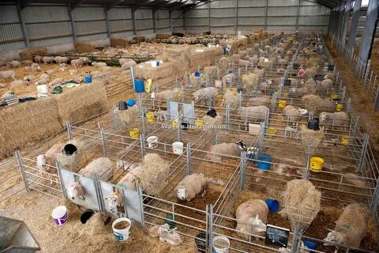
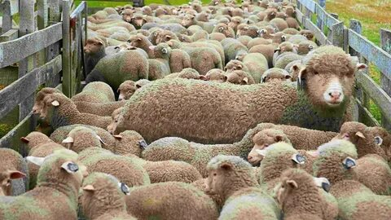
РЕСУРСНАЯ БАЗА
Анализ сырьевого обеспечения инвестиционного проекта
Земельные ресурсы
Пастбища:
  Требуется для стада 1000 голов – 100 га
  Тип пастбищ: луговые, с преобладанием злаковых трав
Сенокосы:
  Дополнительные 10-15 га для заготовки сена
  Урожайность: 1,5-2 т/га
Площадь под ферму:
  1 га для строительства:
    Овчарни (2000 м²)
    Кормохранилища (1000 м²)
    Ветблока (500 м²)
Ресурсная база Марьяновского района позволяет организовать рентабельное овцеводческое хозяйство. Ключевые преимущества:
✅ Наличие свободных пастбищных угодий
✅ Доступ к дешёвым кормам местного производства
✅ Развитая логистика до Омска

Slide 14
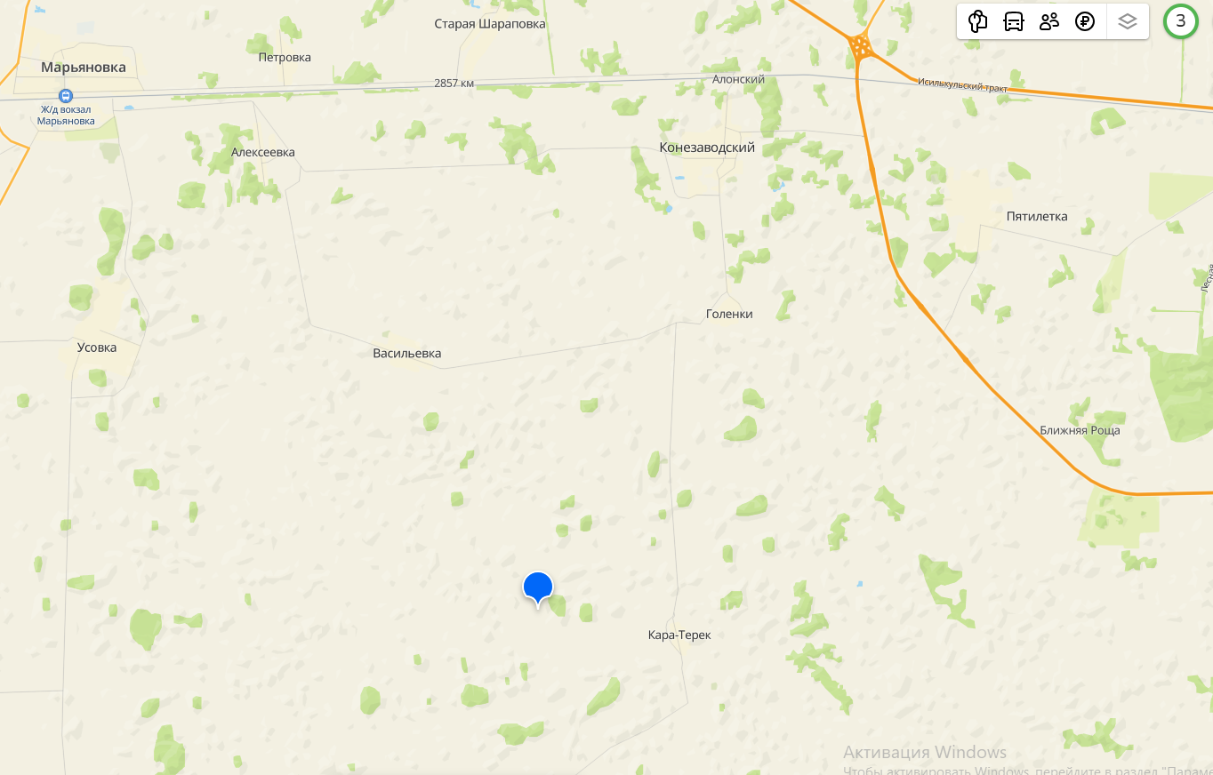
ВОЗМОЖНЫЕ ТЕРРИТОРИИ ДЛЯ РАЗМЕЩЕНИЯ*
Локализация инвестиционного проекта
Локация 1:
Омская область,
Марьяновский район, р.п. Марьяновка,
Площадь: 100 га,
Категория земель: земли сельскохозяйственного использования
Расположение: вблизи аула Кара-Терек Марьяновского района
Электропитание: расстояние до точки подключения 100 м
земельный участок не сформирован, кадастровый квартал 55:12:021007
Площадь 100 Га
2
1
2
3

Slide 15
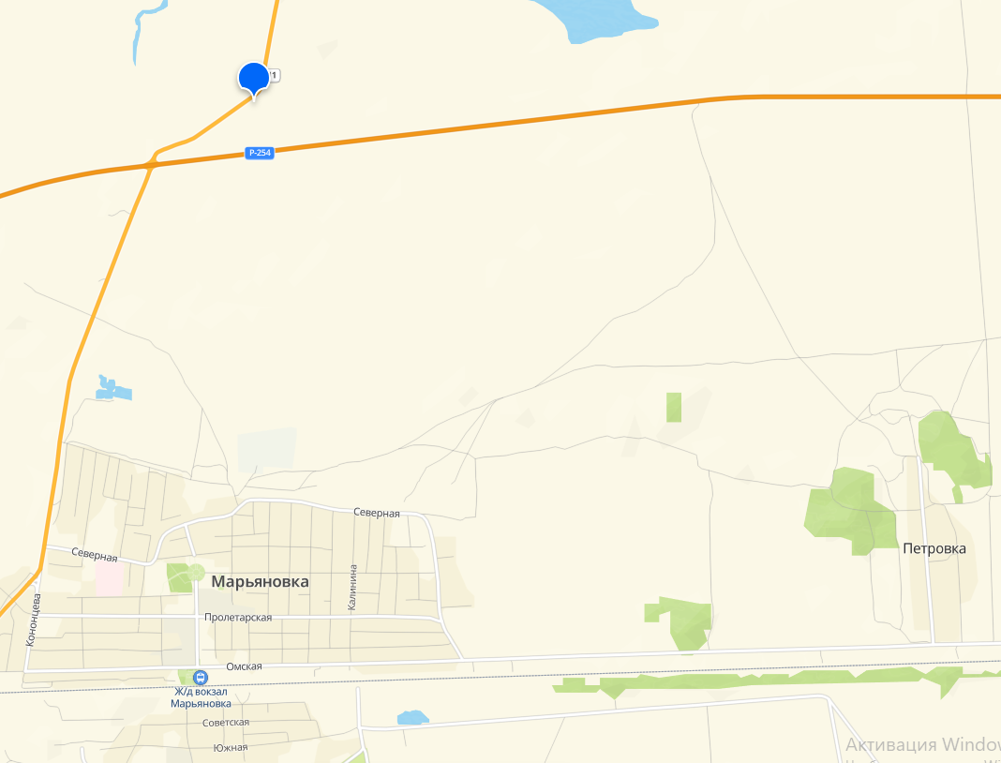
ВОЗМОЖНЫЕ ТЕРРИТОРИИ ДЛЯ РАЗМЕЩЕНИЯ*
Локализация инвестиционного проекта
Локация 2:
Омская область,
Марьяновский район, р.п. Марьяновка
Общая площадь: 80 га
Категория земель: земли сельскохозяйственного использования
Расположение: у федеральной автодороги Р-254 «Челябинск-Новосибирск»
Электропитание: расстояние до точки подключения 100 м
земельный участок не сформирован, кадастровый квартал 55:12:090602 Площадь 80 Га

Slide 16



Иное ресурсное обеспечение инвестиционного проекта
КАДРОВЫЙ ПОТЕНЦИАЛ
Общая численность населения Марьяновского района
25,3 тыс. человек
Среднемесячная номинальная начисленная заработная плата за 2024 г.
Марьяновский район
50 512 руб.
53,9 %
женщины
46,1 %
мужчины
Среднесписочная численность работников, 2024 г.
3451 человек.
Образование:
10 учреждений дошкольного образования
61 учреждение школьного образования
1 учреждение проф. образования
16

Slide 17
ВОЗМОЖНЫЕ МЕРЫ ПОДДЕРЖКИ
Иное ресурсное обеспечение инвестиционного проекта
Меры поддержки | Эффект от применения
Присвоение инвестиционному проекту статуса масштабного инвестиционного проекта | Предоставление земельного участка в аренду без проведения торгов для строительства
Субсидии СМСП (до 1,5 млн руб.) | Возмещение затрат на приобретение оборудования, относящегося ко второй и выше амортизационным группам
Микрозаймы СМСП (до 5 млн руб. на срок не более 3 лет по ставке от 4 % до 12 %) | Приобретение основных средств, внедрение новых технологий, развитие научно-технической и инновационной деятельности
Инвестзаймы СМПС (от 5 млн руб. до 20 млн руб. по ставке 10%) | Реализация инвестиционных проектов в сфере овцеводства
Субсидии участникам промышленных кластеров (не более 90% от фактически понесенных затрат) | Возмещение затрат на приобретение и монтаж нового оборудования, участвующего в технологическом процессе производства промышленной продукции промышленного кластера
Региональный льготный заем Государственного фонда развития промышленности Омской области (от 10 млн руб. до 50 млн руб. по ставке до 3%) | Финансирование затрат на приобретение промышленного оборудования и разработку нового продукта/технологии (в т.ч. в целях импортозамещения)
Совместный льготный заем федерального Фонда развития промышленности и Государственного фонда развития промышленности Омской области (от 20 млн руб. до 200 млн руб. по ставке 3-5%) | Финансирование проектов, направленных на импортозамещение, производство конкурентоспособной продукции
Льготное кредитование в рамках кластерной инвестиционной платформы (от 2 млрд руб. до 100 млрд руб. по ставке до 9,3%) | Финансирование реализации инвестиционных проектов по производству приоритетной продукции (создание и приобретение основных средств, ПСД и т.п.)
Льготное кредитование по программе промышленной ипотеки (до 500 млн руб. по ставке 14-16%) | Финансирование затрат на приобретение производственных площадей, объектов недвижимого имущества, строительство производственных зданий для быстрого запуска или расширения бизнеса.
Гарантийная поддержка СМСП Региональным гарантийным центром (поручительство не более 25 млн руб. при ставке вознаграждения 0,25-1,25%) | Поручительство в обеспечение обязательств СМСП перед финансовыми организациями
17

Slide 18


АДМИНИСТРАТИВНАЯ ПОДДЕРЖКА БИЗНЕСА
Иное ресурсное обеспечение инвестиционного проекта
Сопровождение инвестиционных проектов в режиме «одного окна»
Содействие реализации проектов и представление интересов в органах власти Омской области и органах местного самоуправления
Подбор площадок для реализации инвестиционных проектов
Разработка, доработка, экспертиза бизнес-планов, технико-экономических обоснований и финансовых моделей инвестиционных проектов
Информационно-консультационная, юридическая, консалтинговая помощь по вопросам получения мер государственной поддержки и реализации инвестиционного проекта на территории района
ИНВЕСТИЦИОННЫЙ УПОЛНОМОЧЕННЫЙ
Новикова Любовь Александровна
novikova.mmr@mail.ru
Телефон: +7 (38168) 2-45-02
Администрация Марьяновского района Омской области
Администрация Марьяновского района Омской области
646040, Омская область, р.п. Марьяновка, ул. Победы, д. 2
18

